Slide 1
AES & LDPC Cryptcoding Diffusion
2024년 10월 14일
Su-Hak Lee, Hee-Ju Yeo
Department of Computer Engineering

Slide 2
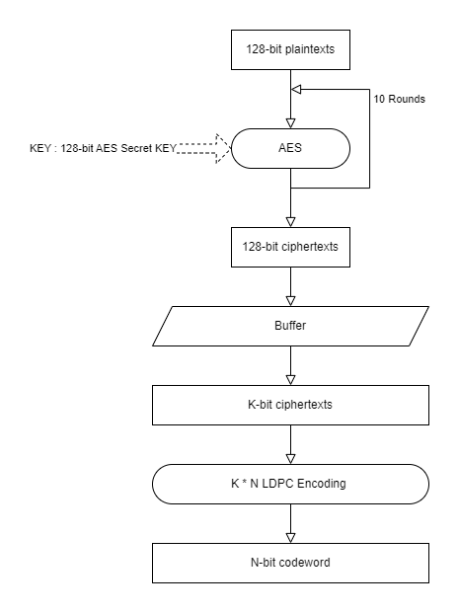
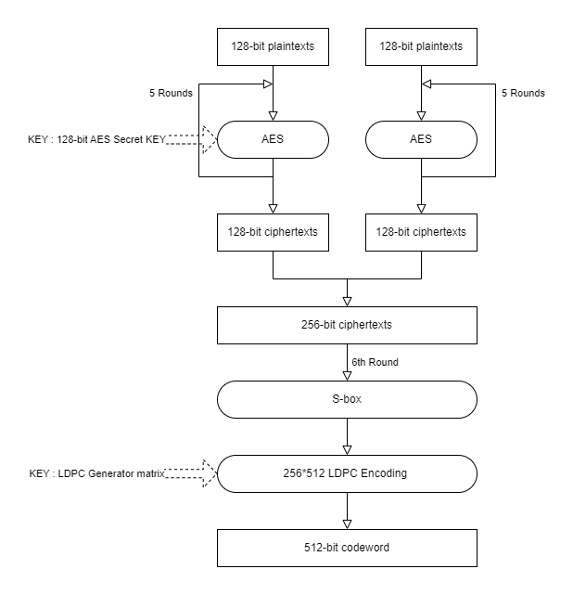
AES & LDPC, LDPC-ECC

Slide 3
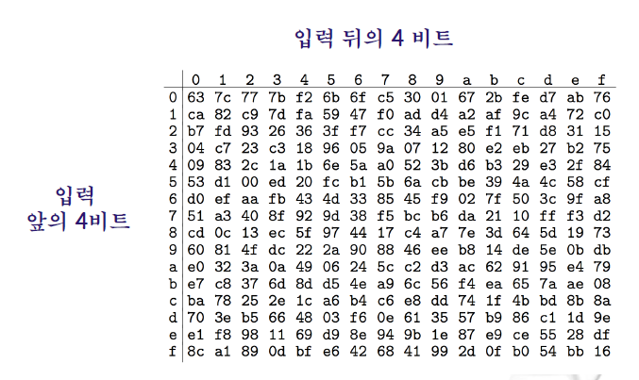
AES & LDPC, LDPC-ECC 전파비율 비교
비밀키로 인한 비트값(혹은 바이트값)의 확산의 정도가 어느정도인가?
- 기존 공개된 S-Box 사용
- Key Mixing Layer(혹은 AddRoundKey) 과정은 XOR 연산이기에 생략
- AES & LDPC : 128-bits 기준
- LDPC-ECC : 256 bits 기준(두 병렬 과정 중 앞 부분의 128bits block으로 비교)

Slide 4
AES & LDPC, LDPC-ECC 전파비율 비교
0. AES만 적용 (Add Round Key는 Key 값과 XOR 연산만 하면 되는 것이니 생략)
Round 1
00 | 12 | 0C | 08
04 | 04 | 00 | 23
12 | 12 | 13 | 19
14 | 00 | 11 | 19
63 | C9 | FE | 30
F2 | F2 | 63 | 26
C9 | C9 | 7D | D4
FA | 63 | 82 | D4
63 | C9 | FE | 30
F2 | 63 | 26 | F2
7D | D4 | C9 | C9
D4 | FA | 63 | 82
SubBytes
ShiftRows
(Constant Matrix)
02 | 03 | 01 | 01
01 | 02 | 03 | 01
01 | 01 | 02 | 03
03 | 01 | 01 | 02
63 | C9 | FE | 30
F2 | 63 | 26 | F2
7D | D4 | C9 | C9
D4 | FA | 63 | 82
61 | 89 | 9A | 81
92 | 05 | 08 | F1
CB | C2 | DF | 3A
40 | 86 | AF | 4F
MixColumns

Slide 5
AES & LDPC, LDPC-ECC 전파비율 비교
0. AES만 적용 (Add Round Key는 Key 값과 XOR 연산만 하면 되는 것이니 생략)
Round 2(이후의 라운드는 반복 과정이기에 생략)
61 | 89 | 9A | 81
92 | 05 | 08 | F1
CB | C2 | DF | 3A
40 | 86 | AF | 4F
EF | A7 | B8 | 0C
4F | 6B | 30 | A1
1F | 25 | 9E | 80
09 | 44 | 79 | 84
EF | A7 | B8 | 0C
6B | 30 | A1 | 4F
9E | 80 | 1F | 25
84 | 09 | 44 | 79
SubBytes
ShiftRows
(Constant Matrix)
02 | 03 | 01 | 01
01 | 02 | 03 | 01
01 | 01 | 02 | 03
03 | 01 | 01 | 02
EF | A7 | B8 | 0C
6B | 30 | A1 | 4F
9E | 80 | 1F | 25
84 | 09 | 44 | 79
41 | 67 | B6 | A3
23 | 90 | 9B | 92
22 | F2 | 63 | 10
DE | B7 | 70 | 8A
MixColumns

Slide 6
AES & LDPC, LDPC-ECC 전파비율 비교
1. AES (Add Round Key는 Key 값과 XOR 연산만 하면 되는 것이니 생략)
1Round에서 가장 첫 1bit Flip (첫 byte 값 : 00 -> 80)
Round 1
80 | 12 | 0C | 08
04 | 04 | 00 | 23
12 | 12 | 13 | 19
14 | 00 | 11 | 19
CD | C9 | FE | 30
F2 | F2 | 63 | 26
C9 | C9 | 7D | D4
FA | 63 | 82 | D4
CD | C9 | FE | 30
F2 | 63 | 26 | F2
7D | D4 | C9 | C9
D4 | FA | 63 | 82
SubBytes
ShiftRows
(Constant Matrix)
02 | 03 | 01 | 01
01 | 02 | 03 | 01
01 | 01 | 02 | 03
03 | 01 | 01 | 02
CD | C9 | FE | 30
F2 | 63 | 26 | F2
7D | D4 | C9 | C9
D4 | FA | 63 | 82
C1 | 89 | 9A | 81
FC | 05 | 08 | F1
35 | C2 | DF | 3A
7E | 86 | AF | 4F
MixColumns

Slide 7
AES & LDPC, LDPC-ECC 전파비율 비교
1. AES (Add Round Key는 Key 값과 XOR 연산만 하면 되는 것이니 생략)
1Round에서 가장 첫 1bit Flip (첫 byte 값 : 00 -> 80)
Round 2
C1 | 89 | 9A | 81
FC | 05 | 08 | F1
35 | C2 | DF | 3A
7E | 86 | AF | 4F
78 | A7 | B8 | 0C
B0 | 6B | 30 | A1
96 | 25 | 9E | 80
F3 | 44 | 79 | 84
78 | A7 | B8 | 0C
6B | 30 | A1 | B0
9E | 80 | 96 | 25
84 | F3 | 44 | 79
SubBytes
ShiftRows
(Constant Matrix)
02 | 03 | 01 | 01
01 | 02 | 03 | 01
01 | 01 | 02 | 03
03 | 01 | 01 | 02
78 | A7 | B8 | 0C
6B | 30 | A1 | B0
9E | 80 | 96 | 25
84 | F3 | 44 | 79
A | B | C | D
E | F | G | H
I | J | K | L
M | N | O | P
MixColumns
(이후의 byte값은 알파벳으로 대체)

Slide 8
AES & LDPC, LDPC-ECC 전파비율 비교
2. LDPC-ECC (Add Round Key는 Key 값과 XOR 연산만 하면 되는 것이니 생략)
1Round에서 가장 첫 1bit Flip (첫 byte 값 : 00 -> 80)
Round 1
80 | 12 | 0C | 08
04 | 04 | 00 | 23
12 | 12 | 13 | 19
14 | 00 | 11 | 19
CD | C9 | FE | 30
F2 | F2 | 63 | 26
C9 | C9 | 7D | D4
FA | 63 | 82 | D4
CD | C9 | FE | 30
F2 | 63 | 26 | F2
7D | D4 | C9 | C9
D4 | FA | 63 | 82
SubBytes
ShiftRows
(Constant Matrix)
02 | 03 | 01 | 01
01 | 02 | 03 | 01
01 | 01 | 02 | 03
03 | 01 | 01 | 02
CD | C9 | FE | 30
F2 | 63 | 26 | F2
7D | D4 | C9 | C9
D4 | FA | 63 | 82
C1 | 89 | 9A | 81
FC | 05 | 08 | F1
35 | C2 | DF | 3A
7E | 86 | AF | 4F
MixColumns

Slide 9
AES & LDPC, LDPC-ECC 전파비율 비교
2. LDPC-ECC (Add Round Key는 Key 값과 XOR 연산만 하면 되는 것이니 생략)
1Round에서 가장 첫 1bit Flip (첫 byte 값 : 00 -> 80)
Round 2
C1 | 89 | 9A | 81
FC | 05 | 08 | F1
35 | C2 | DF | 3A
7E | 86 | AF | 4F
78 | A7 | B8 | 0C
B0 | 6B | 30 | A1
96 | 25 | 9E | 80
F3 | 44 | 79 | 84
78 | A7 | B8 | 0C
6B | 30 | A1 | B0
9E | 80 | 96 | 25
84 | F3 | 44 | 79
SubBytes
ShiftRows
(Constant Matrix)
02 | 03 | 01 | 01
01 | 02 | 03 | 01
01 | 01 | 02 | 03
03 | 01 | 01 | 02
78 | A7 | B8 | 0C
6B | 30 | A1 | B0
9E | 80 | 96 | 25
84 | F3 | 44 | 79
A | B | C | D
E | F | G | H
I | J | K | L
M | N | O | P
MixColumns
(이후의 byte값은 알파벳으로 대체)

Slide 10
AES & LDPC, LDPC-ECC 전파비율 비교
2. LDPC-ECC (Add Round Key는 Key 값과 XOR 연산만 하면 되는 것이니 생략)
1Round에서 가장 첫 1bit Flip (첫 byte 값 : 00 -> 80)
Round 3
A | B | C | D
E | F | G | H
I | J | K | L
M | N | O | P
A’ | B’ | C’ | D’
E’ | F’ | G’ | H’
I’ | J’ | K’ | L’
M’ | N’ | O’ | P’
A’ | B’ | C’ | D’
F’ | G’ | H’ | E’
K’ | L’ | I’ | J’
P’ | M’ | N’ | O’
SubBytes
ShiftRows
(Constant Matrix)
02 | 03 | 01 | 01
01 | 02 | 03 | 01
01 | 01 | 02 | 03
03 | 01 | 01 | 02
A’ | B’ | C’ | D’
F’ | G’ | H’ | E’
K’ | L’ | I’ | J’
P’ | M’ | N’ | O’
a | b | c | d
e | f | g | h
i | j | k | l
m | n | o | p
MixColumns

Slide 11
AES & LDPC, LDPC-ECC 전파비율 비교
2. LDPC-ECC (Add Round Key는 Key 값과 XOR 연산만 하면 되는 것이니 생략)
1Round에서 가장 첫 1bit Flip (첫 byte 값 : 00 -> 80)
총 5Round 거친 후
A | B | C | D
E | F | G | H
I | J | K | L
M | N | O | P
a | b | c | d
e | f | g | h
i | j | k | l
m | n | o | p
A | B | ... | Z | H | a | b | .. | d | z
1x256(알파벳은 임의의 비트 값)
A’ | B’ | ... | Z’ | H’ | a’ | b’ | .. | d’ | z’
c’ | ... |  |  |  |  |  |  |  | ...
..
q’ | ...
p’ | ... |  |  |  |  |  |  |  | i’
A | B | ... | Z | H | a | b | .. | d | z
A | B | ... | Z | H | a | b | .. | d | z
1x256(알파벳은 임의의 비트 값)
1x512(알파벳은 임의의 비트 값)
G : 256x512(알파벳은 특정 비트값. 생성행렬은 비밀키)

Slide 12
Difference
Todo : Cryptanalysis에 사용되는 요소와 계산 과정을 정확하게 이해하여 보안의 정도를 파악
x4
x4
x256
4^9
4^9

